Slide 1
Норми
сучасної української літературної мови

Slide 2
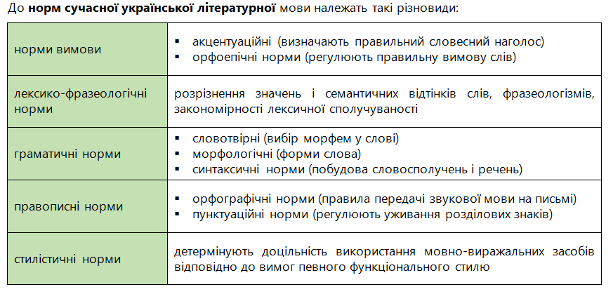

Slide 3
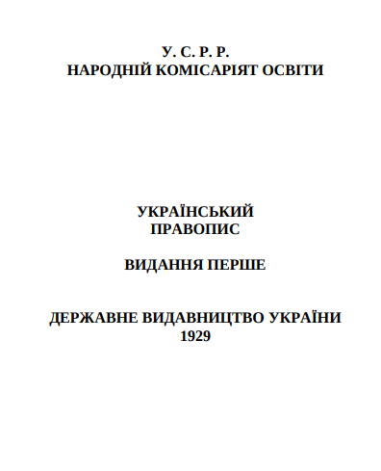
https://r2u.org.ua/data/other/Правопис-1928.pdf

Slide 4


Slide 5


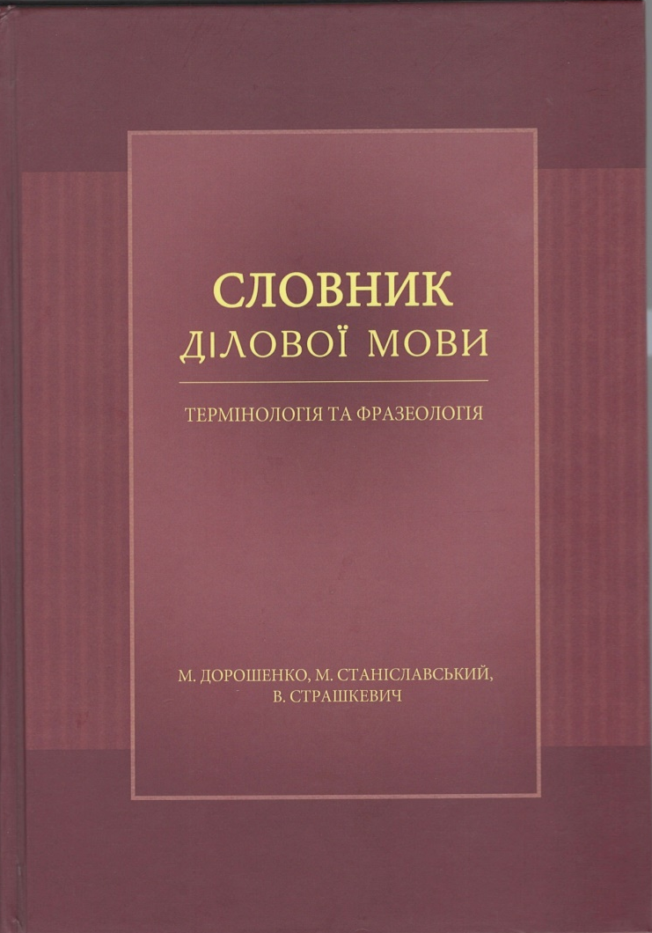
Перевидання словників

Slide 6

http://www.pravopys.net

Slide 7
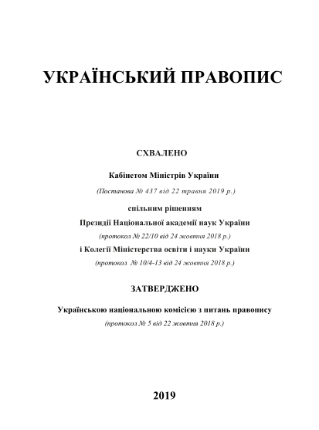
http://www.inmo.org.ua/assets/files/2019/Ukr.%20pravopys%20(2019).pdf

Slide 8
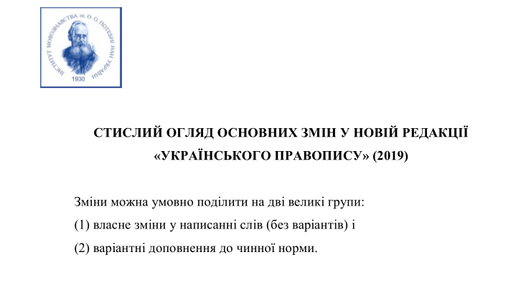

Slide 9
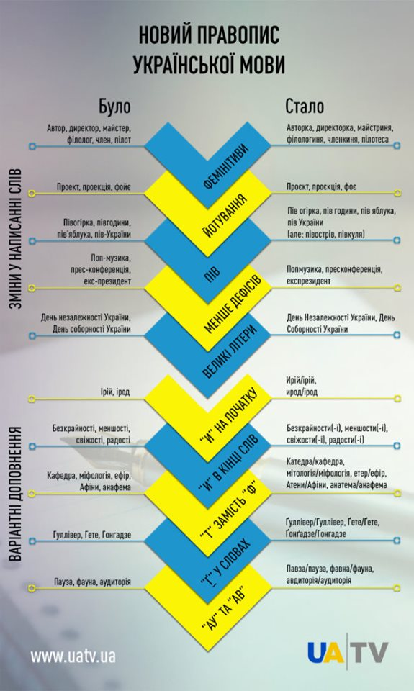

Slide 10
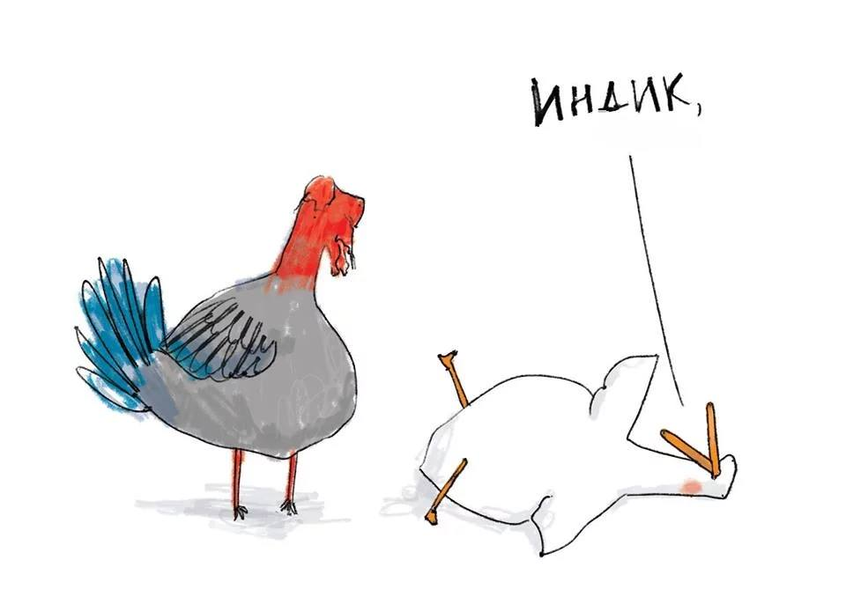

Slide 11
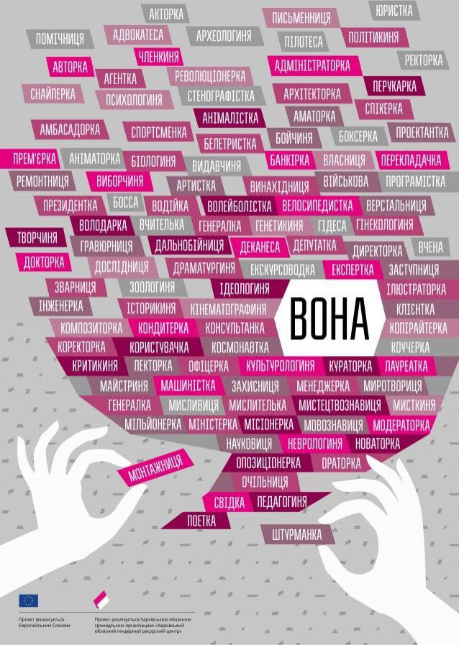

Slide 12
http://ulif.org.ua

Slide 13
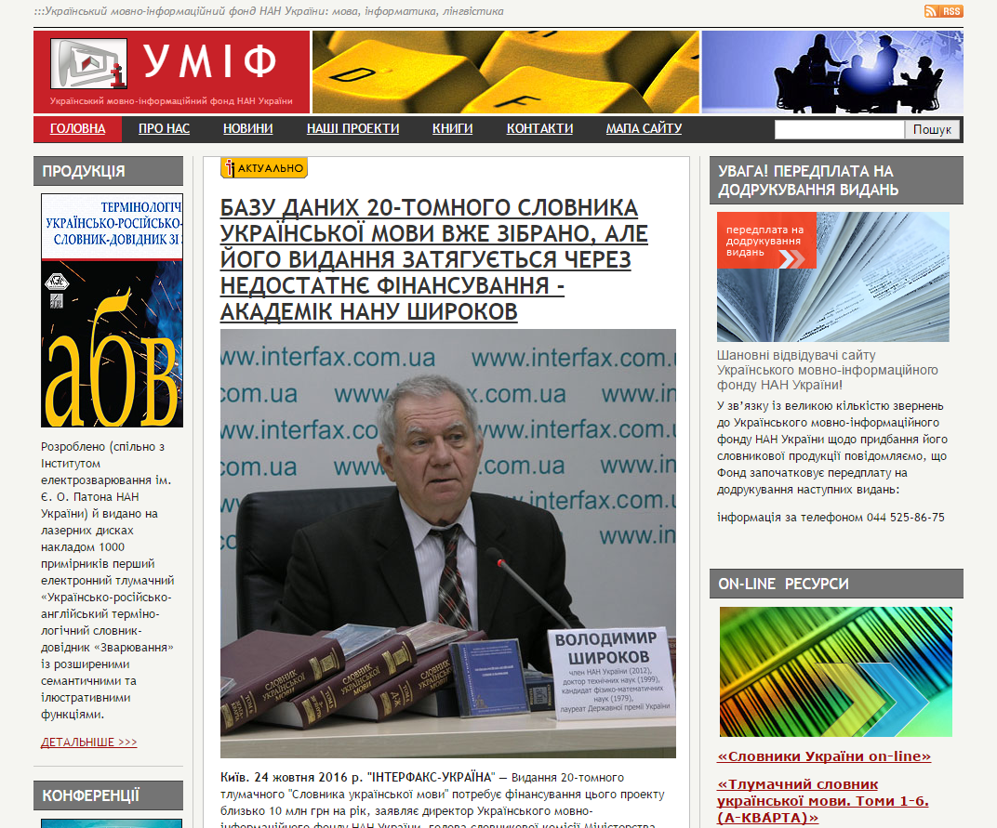
Український мовно-інформаційний фонд НАН України створив інтегровану лексикографічну систему, яка об’єднує п’ять словників: орфографічний, орфоепічний, синонімічний, антонімічний та фразеологічний, а також функцію словозміни.
http://www.ulif.org.ua

Slide 14


Slide 15
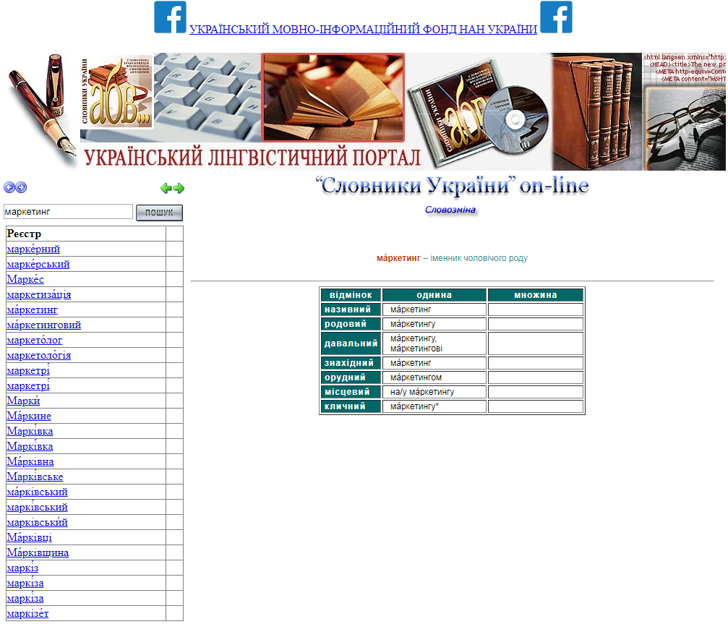

Slide 16
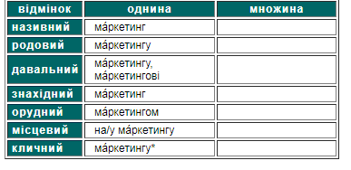

Slide 17
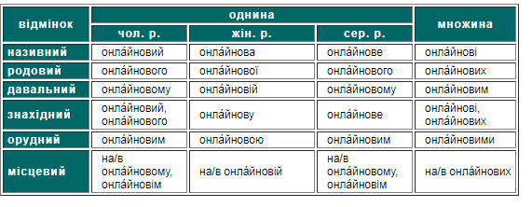

Slide 18
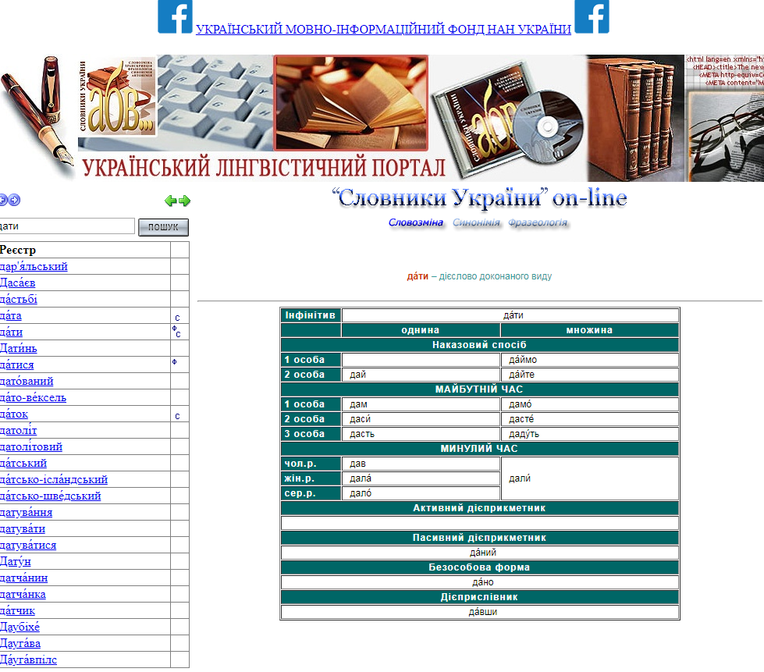

Slide 19
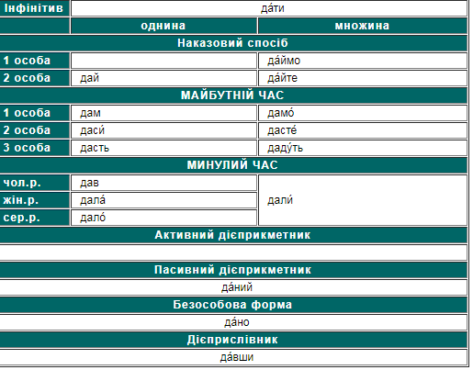

Slide 20
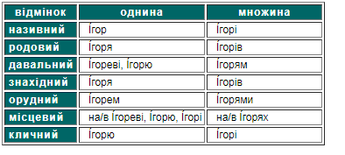

Slide 21
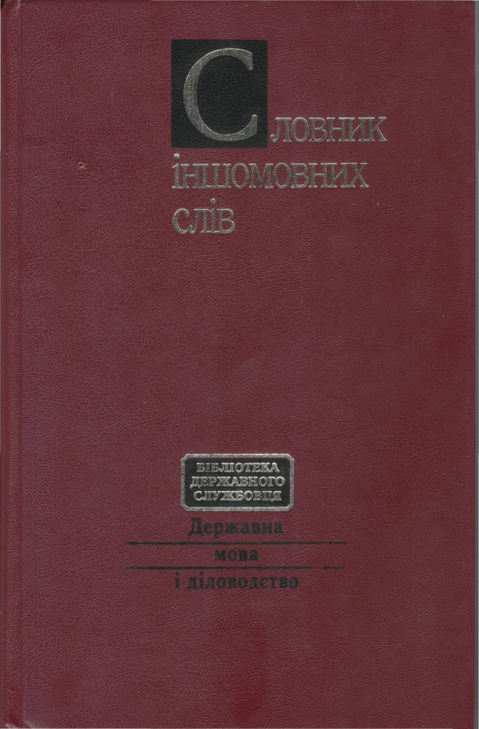









Slide 22
«Словарь української мови» за ред. Б. Грінченка (1907-1909 рр.) відображає словниковий склад української мови кінця XVIII ст. і XIX с.
http://hrinchenko.com/

Slide 23

Академічний «Словник української мови» в 11 т. (1970-1980 рр.) відображає лексичний склад української мови середини ХХ ст.
http://www.sum.in.ua

Slide 24
http://www.sum.in.ua

Slide 25

Укладання СУМа у 20 т. (вийшло 9 т.)

Slide 26
http://lcorp.ulif.org.ua/LSlist

Slide 27
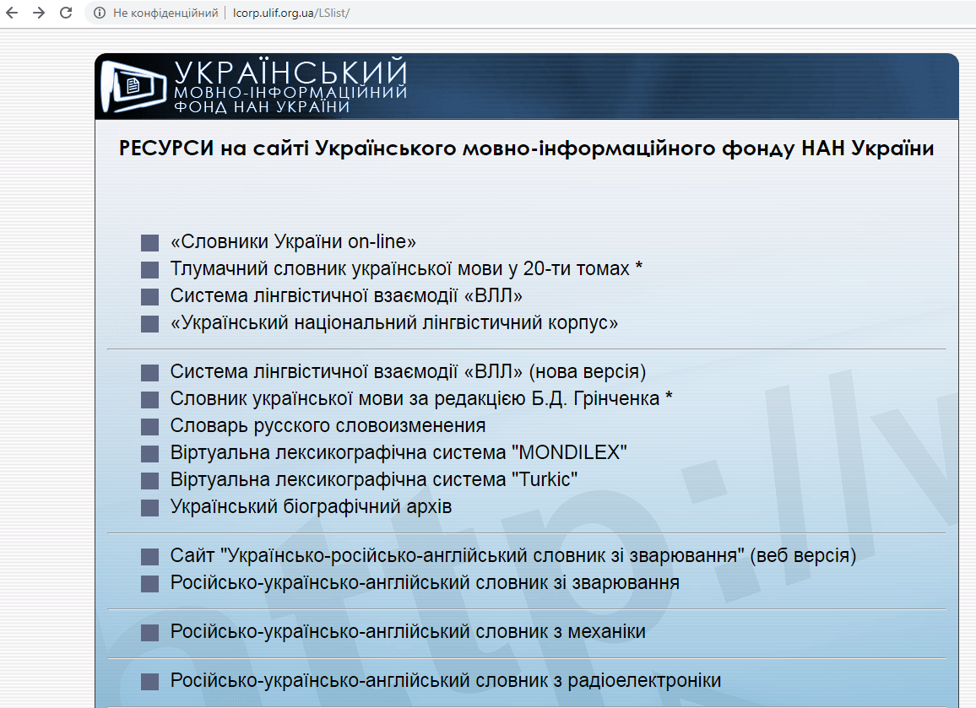

Slide 28
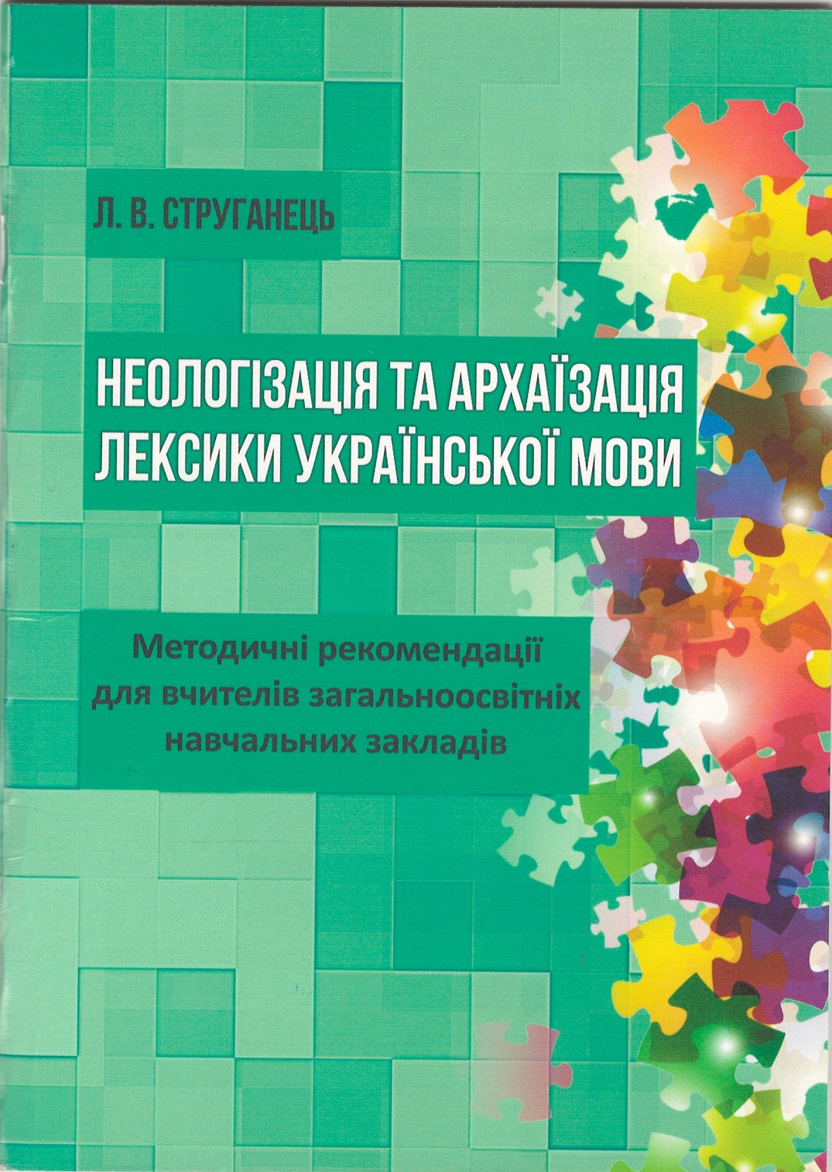

Slide 29
Розвиток словникового складу літературної мови визначають такі процеси:
поповнення новими лексичними одиницями,
архаїзація номенів,
семантична трансформація,
стилістична транспозиція слів.

Slide 30
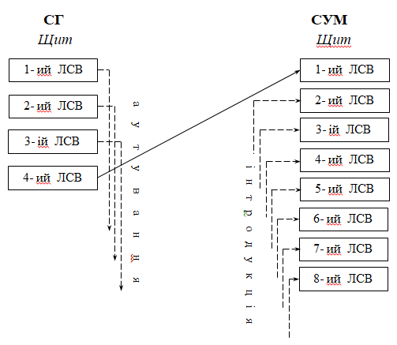
Схема трансформацій семантичної структури слова щит

Slide 31
Діапазон стилістичних змін:
процеси термінологізації і детермінологізації лексики,
зміна соціальних конотацій,
переорієнтація номінацій,
актуалізація та пасивізація лексико-семантичних засобів.

Slide 32
Архаїзація лексичних одиниць

Slide 33
Власне лексичні архаїзми
застарілі слова, витіснені з уживання лексичними одиницями з іншим коренем: гайник (СГ, I, с. 265) – лісник (сучасна норма), далекогляд (СГ, I, с. 356) – телескоп, дзіґерай (СГ, I, с. 379) – нежить, дмухач (СГ, I, с. 394) – вітер, жиця (СГ, I, с. 486) – ложка.

Slide 34
Лексико-словотвірні архаїзми
застарілі слова, що відрізняються від сучасних словотвірними елементами: дариця (СГ, I, с. 358) – дарунок (сучасна норма), демократній (СГ, I, с. 367) – демократичний, діленина (СГ, I, с. 391) – поділ, красюк (СГ, ІІ, с. 301) – красень, урядок (СГ, IV, с. 353) – порядок.

Slide 35
Лексико-морфологічні архаїзми
застарілі слова, що відрізняються від сьогоднішніх відповідників граматичною формою: дара (ж. р.) (СГ, I, с. 357) – дар (ч. р.) (сучасна норма), жалля (с. р.) (СГ, I, с. 473) – жаль (ч. р.), папіра (ж. р.) (СГ, III, с. 95) – папір (ч. р.), цукерок (ч. р.) (СГ, ІV, с. 436) – цукерка (ж. р.), анекдота (ж. р.) (РУС-24-33, I, с. 4) – анекдот (ч. р.), жижка (одн., ж. р.) (СГ, I, с. 484) – жижки (мн.), пакта (мн.) (СГ, III, с. 88) – пакт (одн., ч. р.).

Slide 36
Лексико-фонетичні архаїзми
застарілі слова, що різняться від сучасних фонетичним вираженням (однією чи кількома фонемами): дерво (СГ, I, с. 368) – дерево (сучасна норма), єнерал (СГ, I, с. 468) – генерал, жас (СГ, I, с. 475) – жах, пашкет (СГ, ІІІ, с. 104) – паштет, юлиця (СГ, ІV, с. 531) – вулиця, цвітень (РУС-24-33, I, с. 5) – квітень.

Slide 37
Семантичні архаїзми
це окремі значення слів, що втратили свою актуальність, самі ж слова функціонують з іншим семантичним наповненням. Наприклад, архаїзувалось значення “поцілунок” (подається у СУМі з ремаркою заст.) слова безе, що вживається сьогодні зі значенням “легке тістечко із збитих та запечених яєчних білків із цукром” (СУМ, I, с. 127).

Slide 38
Елімінанти
(лексичні втрати)
іменники (гайдабура, давучка, джурґа, дивація, літавиця);
прикметники (жихлий, леґавий, укий, унимливий, фафравий);
дієслова (вибанітувати, виктувати, деменути, демнати, діскуватися, жакувати);
займенники (даєден, дащо);
прислівники (даві, десбіч, діправди, довадно, живко, удармицю);
прийменники (діля, дле);
сполучники (лем, оже, дак).

Slide 39
Процес неологізації

Slide 40
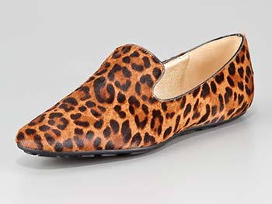
Сліпери – це жіночі або чоловічі напівзакриті туфлі на низькому ходу і плоскій підошві, які не мають застібок, шнурків, пряжок або липучок з невеликим язичком в області підйому стопи. Головне достоїнство цього взуття – комфорт і зручність
[http://lubov–plus.org.ua/moda–dlya–divchat/modni–nizhky/scho–take–slipery–i–z–chym–jih–nosyty/].
«Сліпери настільки універсальні, що носити їх можна практично з будь–яким одягом. У цьому сезоні вони вже майже витіснили балетки»
[https://www.novamoda.com.ua/pid–yakij–odyag–odivayut–sliperi/].

Slide 41
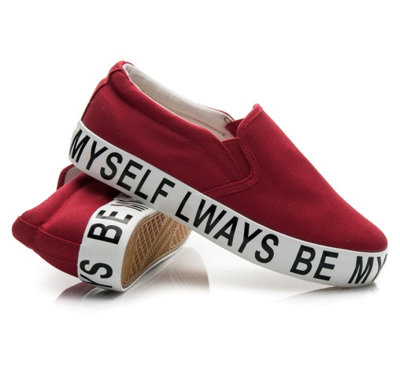
Сліпони (англ. Vans shoes) – легкі кеди без шнурівки. Складаються з верхньої частини – парусини і гумової підошви
[https://uk.wikipedia.org/wiki].
«Сліпони (мокасини на платформі) міцно влаштувалися в гардеробі модниць вже протягом декількох сезонів»
[http://www.vue.com.ua/krasa/212–modni–tendentsii/1296–modne–vzuttia–vesna–lito–2016.html].

Slide 42
Засвоєння мовою
іншомовних слів

Slide 43
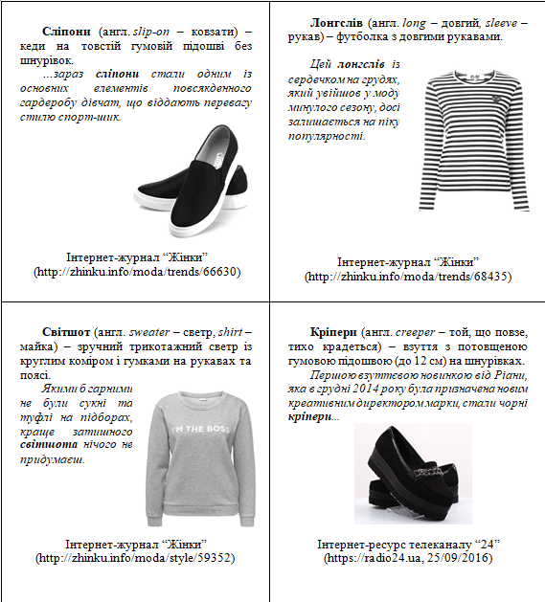

Slide 44
https://slovotvir.org.ua

Slide 45
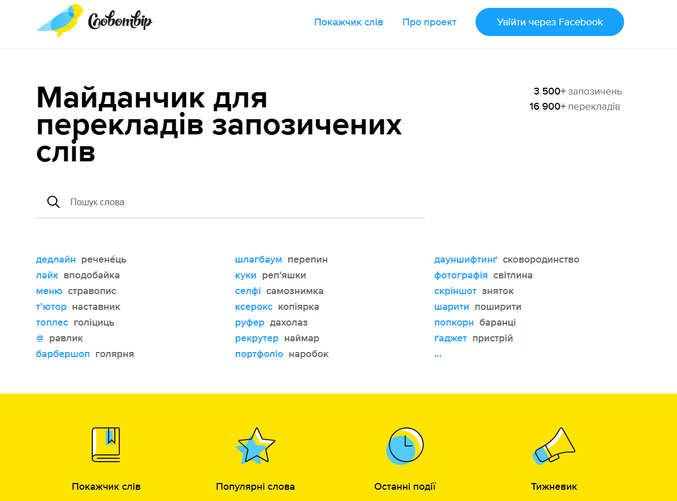

Slide 46
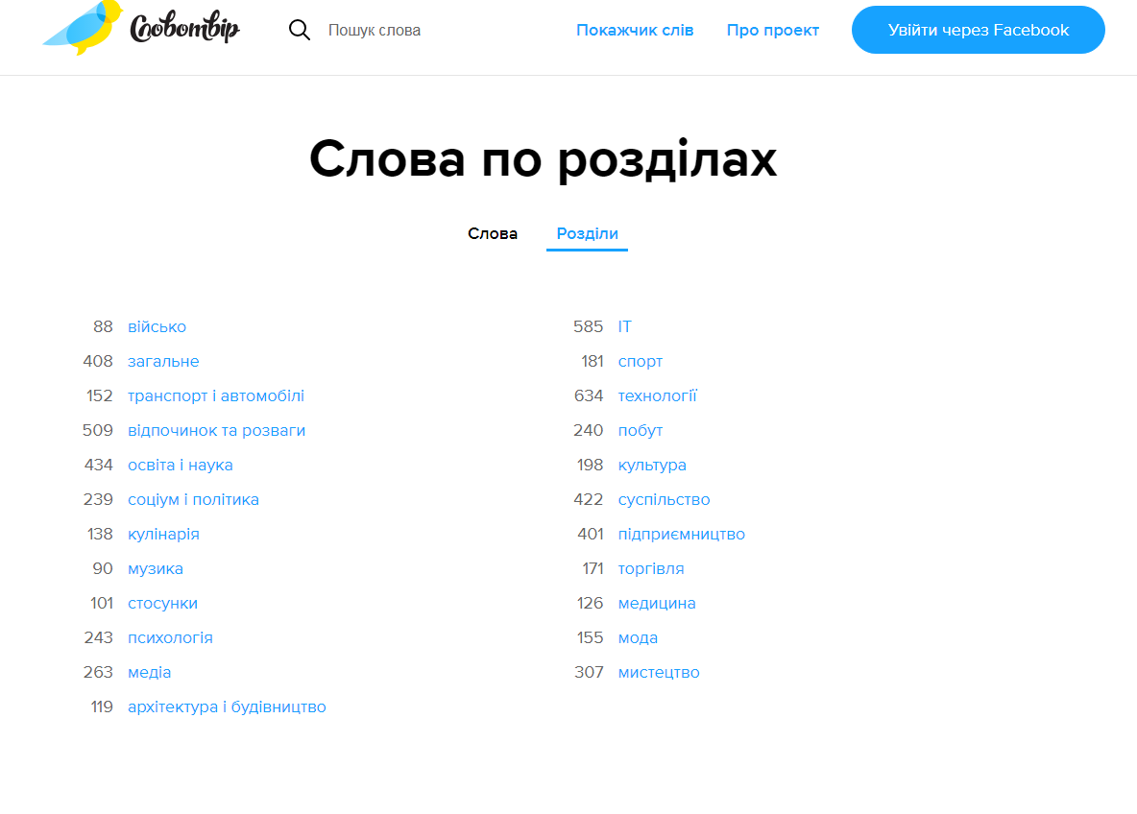

Slide 47
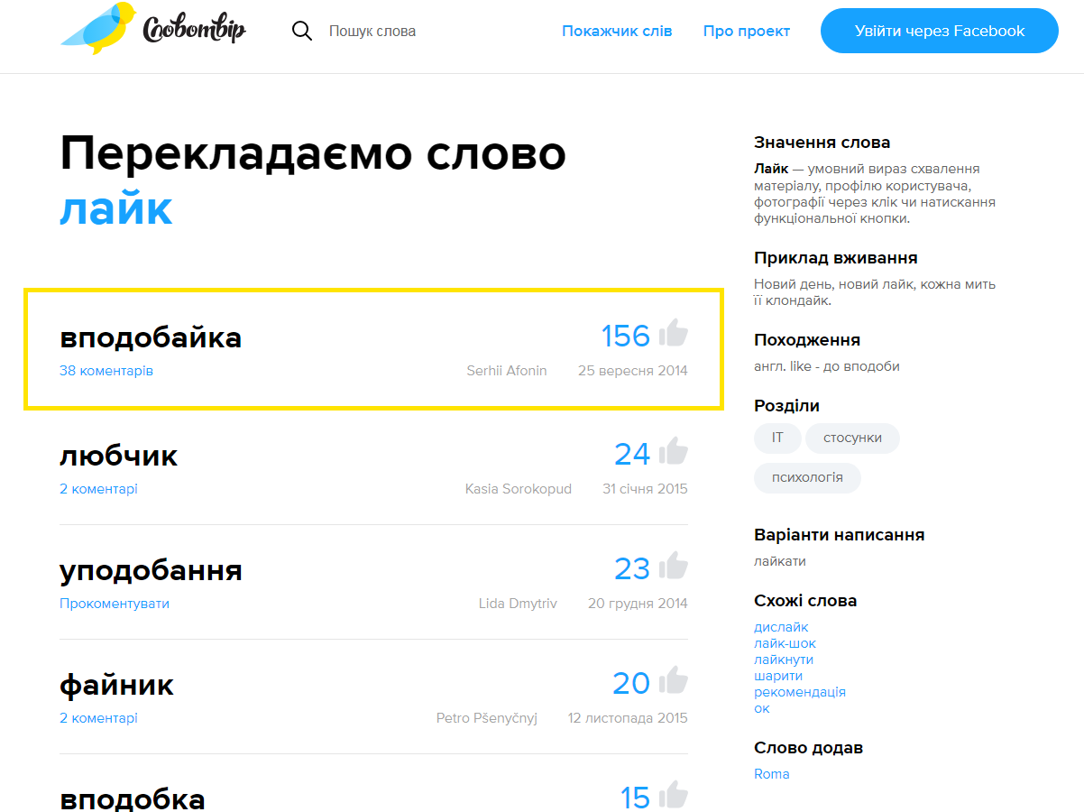

Slide 48
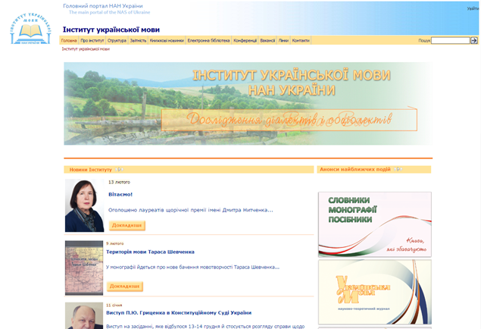

Slide 49
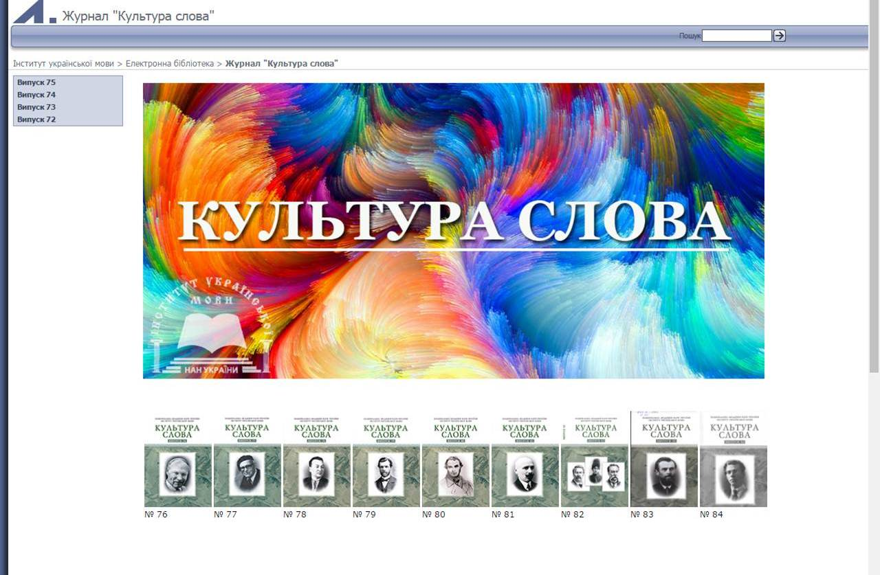

Slide 50
https://r2u.org.ua

Slide 51
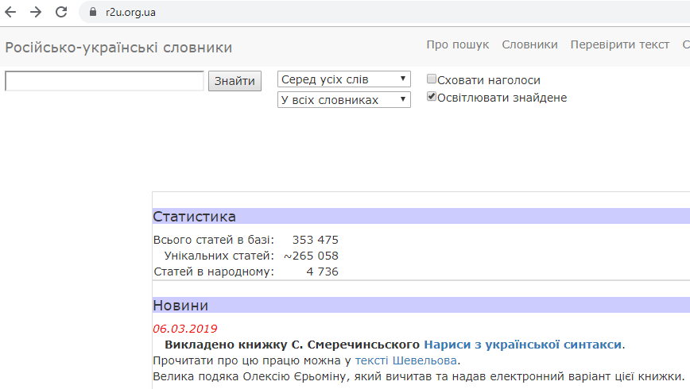

Slide 52

Успішної комунікації!

